Slide 1

PHÒNG GIÁO DỤC – ĐÀO TẠO TP QUY NHƠN
TRƯỜNG TIỂU HỌC HOÀNG QUỐC VIỆT
CHÀO MỪNG QUÝ THẦY CÔ GIÁO
về dự giờ lớp 1A
Tiếng Việt: um – up ( tiết 2)
GV thực hiện : Phạm Thị Thu Hằng

Slide 2



Thứ hai ngày 13 tháng 11 năm 2023
Chủ điểm: Tri ân thầy cô giáo
Tiếng Việt

Slide 3







KHỞI ĐỘNG

Slide 4
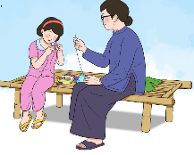
Thứ bảy ngày 14 tháng 11 năm 2020
Chủ điểm: Tri ân thầy cô giáo
Tiếng Việt

Slide 5
Thứ hai ngày 13 tháng 11 năm 2023
Chủ điểm: Tri ân thầy cô giáo
Tiếng Việt
Tập đọc: Bà và Hà
Hà nhỏ mà chăm chỉ. Hà giúp bà xếp đồ ở tủ. Hà
nhổ đám cỏ um tùm ở ngõ.
Có hôm, Hà giúp bà chữa mũ cho búp bê. Ngắm Hà
chăm chú đưa chỉ qua lỗ kim, bà tủm tỉm: “Hà của bà
ngộ quá!”.
1
2
3
4
5
6

Slide 6
LUYỆN ĐỌC CÂU

Slide 7


“Hà của bà ngộ quá!”.

Slide 8
Thứ hai ngày 13 tháng 11 năm 2023
Chủ điểm: Tri ân thầy cô giáo
Tiếng Việt:
Tập đọc: Bà và Hà
Hà nhỏ mà chăm chỉ. Hà giúp bà xếp đồ ở tủ. Hà
nhổ đám cỏ um tùm ở ngõ.
Có hôm, Hà giúp bà chữa mũ cho búp bê. Ngắm Hà
chăm chú đưa chỉ qua lỗ kim, bà tủm tỉm: “Hà của bà
ngộ quá!”.
1
2

Slide 9
Thứ hai ngày 13 tháng 11 năm 2023
Chủ điểm: Tri ân thầy cô giáo
Tiếng Việt:
Tập đọc: Bà và Hà
Hà nhỏ mà chăm chỉ. Hà giúp bà xếp đồ ở tủ. Hà
nhổ đám cỏ um tùm ở ngõ.
Có hôm, Hà giúp bà chữa mũ cho búp bê. Ngắm Hà
chăm chú đưa chỉ qua lỗ kim, bà tủm tỉm: “Hà của bà
ngộ quá!”.

Slide 10




THƯ GIÃN

Slide 11
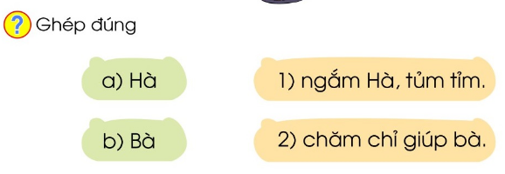

Slide 12
-Qua bài đọc, em thấy bạn Hà có đức tính gì đáng quý?
-Những việc làm nào của Hà cho thấy Hà rất chăm chỉ?
- Em học được điều gì ở bạn Hà?

Slide 13
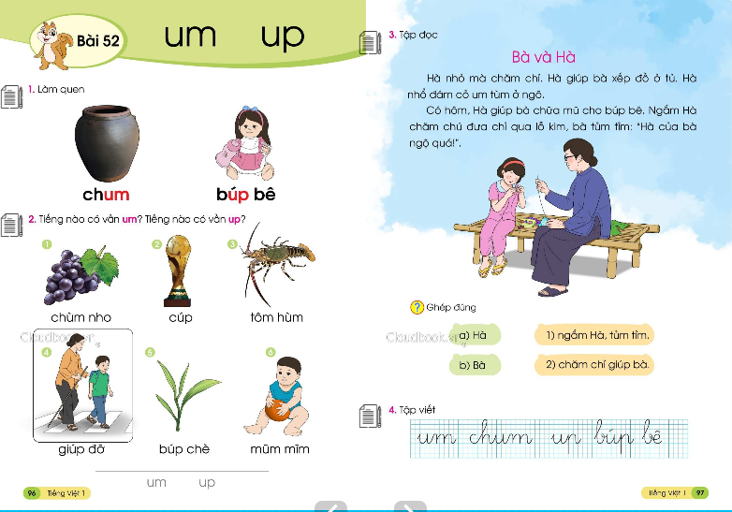

Slide 14




KÍNH CHÚC CÁC THẦY, CÔ GIÁO

Slide 15






Xin Chân Thành Cảm Ơn
Quý thầy cô giáo và các em học sinh

